Slide 1

Romans - Righteousness Revealed & Required X
Notes:
Font: Century Gothic
Main Title Slide: Font Size 80
Main Headings: 40-44
Main Body: 33
Bold and Italic as required
Spacing: 15
Verse numbers: 20
Hebreërs
Matthéüs
Timótheüs
Korinthiërs
Efésiërs
Númeri

Slide 2

1. PAUL’S ACCOUNT OF HIS GOSPEL. (ch 1-8)
a. RIGHTEOUSNESS REVEALED IN God’s WRATH. Ch 1-3.
b. RIGHTEOUSNESS CREDITED THROUGH Christ’s DEATH. Ch 3-5.
c. RIGHTEOUSNESS ACHIEVED BY Spirit’s LIFE. Ch 6-8.

Slide 3
2. PAUL’S AGONY OVER HIS PEOPLE. (ch 9-11)
a. ISRAEL’S past REDUCTION TO THE REMNANT. Ch 9.
b. ISRAEL’S present RESISTANCE TO THE GOSPEL. Ch 10.
c. ISRAEL’S future RESTORATION TO THE COVENANT. Ch 11.

Slide 4
3. PAUL’S APPEAL TO HIS READERS. (ch 12-16)
a. THEIR personal BEARING IN SERVICE AND SUFFERING. Ch 12.
b. THEIR public BEHAVIOR IN STATE AND SOCIETY. Ch 13.
c. THEIR practical BROTHERHOOD IN SCRUPLES AND SONG. Ch 14-15.

Slide 5
Romeine 12:1-21
‘Ek vermaan julle dan, broeders, by die ontferminge van God, dat julle jul liggame stel as ‘n lewende, heilige en aan God welgevallige offer dit is julle redelike godsdiens.

Slide 6
Romeine 12:1-21
‘En word nie aan hierdie wêreld gelykvormig nie, maar word verander deur die vernuwing van julle gemoed, sodat julle kan beproef wat die goeie en welgevallige en volmaakte wil van God is.’

Slide 7
Romans 12:1-2
’I appeal to you therefore, brothers, and beg of you in view of all the mercies of God,…’

Slide 8
Romans 12:1-2
‘to make a decisive dedication of your bodies [presenting all your members and faculties] as a living sacrifice,..’

Slide 9
Romans 12:1-2
‘holy (devoted, consecrated) and well pleasing to God, which is your reasonable (rational, intelligent) service and spiritual worship.’

Slide 10
Romans 12:1-2
‘Do not be conformed to this world (this age), [fashioned after and adapted to it’s external, superficial customs], but be transformed (changed) by the entire renewal (renovation) of your mind [by its new ideals and its new attitude],..’

Slide 11
Romans 12:1-2
‘Don’t let the world around you squeeze you into it’s own mold, but let your mind (the way you think) be transformed from within.’

Slide 12
‘Don’t be a CHAMELEON, but be a CATTERPILLAR!’

Slide 13
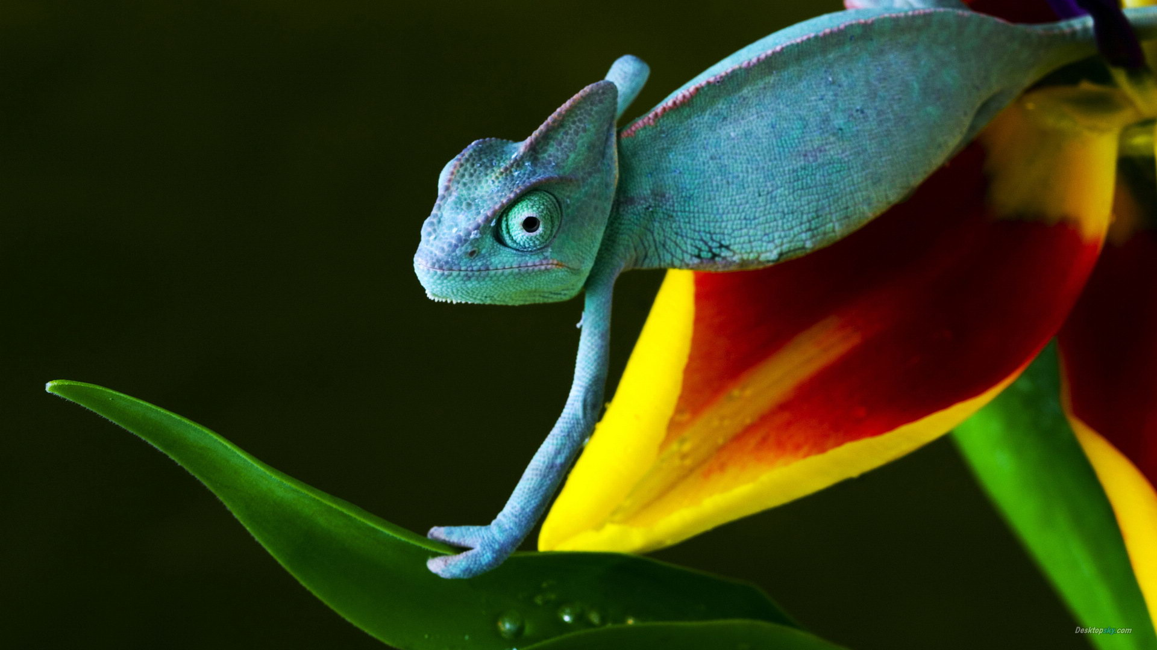

Slide 14


Slide 15
Romans 12:1-2
‘so that you may prove [for yourselves] what is the good and acceptable and perfect will of God, even the thing which is good and acceptable and perfect [in His sight for you].

Slide 16
Romeine 12:1-21
‘Want deur die genade wat aan my gegee is, sê ek vir elkeen wat onder julle is, dat hy nie van homself meer moet dink as wat ‘n mens behoort te dink nie; maar dat hy daaraan moet dink om besadig te wees na die maat van geloof soos God dit aan elkeen toebedeel het.

Slide 17
Romeine 12:1-21
Want soos ons in een liggaam baie lede het en die lede nie almal dieselfde werking het nie, so is ons almal saam een liggaam in Christus en elkeen afsonderlik lede van mekaar.’

Slide 18
Romeine 12:1-21
‘En ons besit genadegawes wat verskil volgens die genade wat aan ons gegee is: is dit profesie, na die maat van die geloof; of bediening, in die werk van bediening; of wie leer, in die lering; of wie vermaan, in die vermaning; wie uitdeel, in opregtheid; wie ‘n voorganger is, met ywer; wie barmhartigheid bewys, met blymoedigheid.’

Slide 19
Romeine 12:1-21
‘Laat die liefde ongeveins wees;…verafsku wat sleg is; hang die goeie aan;..’

Slide 20
Romeine 12:1-21
‘wees hartlik teenoor mekaar met broederlike liefde; die een moet die ander voorgaan in eerbetoning; wees nie traag in die ywer nie; wees vurig van gees; dien die Here;..’

Slide 21
Romeine 12:1-21
‘verbly julle in die hoop; wees geduldig in die verdrukking;..’

Slide 22
Romeine 12:1-21
‘volhard in die gebed. Maak voorsiening in die behoeftes van die heiliges;..’

Slide 23
Romeine 12:1-21
‘streef na gasvryheid;…seën die wat julle vervolg, seën en moenie vervloek nie;…’

Slide 24
Romeine 12:1-21
‘wees bly met die wat bly is, en ween met die wat ween;..’

Slide 25
Romeine 12:1-21
‘wees eensgesind onder mekaar; moenie na hoë dinge streef nie, maar voeg julle by die nederige;..’

Slide 26
Romeine 12:1-21
‘moenie eiewys wees nie; vergeld niemand kwaad vir kwaad nie; bedink wat goed is voor alle mense; as dit moontlik is, sover as dit van julle afhang, leef in vrede met alle mense.’

Slide 27
Romeine 12:1-21
‘Moenie julle wreek nie, geliefdes, maar gee plek vir die toorn; want daar is geskrywe: Aan My kom die wraak toe, Ek sal vergeld, spreek die Here.’

Slide 28
Romeine 12:1-21
‘As jou vyand dan honger het, gee hom iets om te eet; as hy dors het, gee hom iets om te drink, want sodoende sal jy op sy hoof vurige kole ophoop.’

Slide 29
Romeine 12:1-21
‘Laat jou nie deur die kwaad oorwin nie, maar oorwin die kwaad deur die goeie.’

Slide 30
Gees Rom 5:18 | Allerheiligste | Verlede | Regverdigmaking (Toegereken) VERGEWE | STRAF van Sonde | PERIODE van Regenerasie
Siel Rom 12:2 | Heilige Plek | Hede | Heiligmaking (Toegedeel) VERLOS | KRAG van Sonde | PROSES van Skoonmaak
Liggaam Rom 8:17 | Voorhof | Toekoms | Verheerliking (Toegegee) VERLIG | TEENWOOR-DIGHEID van Sonde | PLEK van Heelheid

Slide 31
Jakobus 1:21
‘Doen afstand van alle vuiligheid en oorvloed van boosheid, en ontvang met sagmoedigheid die ingeplante woord, wat in staat is om julle siele te red.’

Slide 32
Romeine 5:18
‘Daarom dan, net soos dit deur een misdaad vir alle mense tot veroordeling gekom het, so ook is dit deur een daad van geregtigheid vir alle mense tot regverdigmaking van die lewe.’

Slide 33
Romeine 8:16-17
‘Die Gees self getuig saam met ons gees dat ons kinders van God is; en as ons kinders is, dan ook erfgename, erfgename van God en mede erfgename van Christus, as ons naamlik saam met Hom ly, sodat ons ook saam met Hom verheerlik kan word.’

Slide 34
Romans 12:1-2
I beg you therefore brothers, in the light of the fact that God is full of mercy, that you present your bodies a living sacrifice, holy, acceptable to God which will be your basic act of worship and service.

Slide 35
Romans 12:1-2
And do not be conformed to the manners and customs of this world, rather be transformed by the renewing of your mind, by the way you think. Then you will be able to know and discern the will of God, that good, acceptable and even perfect will of God for you.’

Slide 36
‘Neem my lewe, laat dit Heer, U gewy wees, meer en meer…Laat my hart gedurig juig en van dankbaarheid getuig…Neem my hande, maak hul sterk, diensbaar in U goeie werk…Neem my voete, lei hul Heer, met bereidheid tot U eer…

Slide 37
Neem my stem en laat my sing, aan U Here hulde bring. Laat my mond die boodskap dra, hul sal vind wat na U vra. Neem my goud en silwer Heer, niks noem ek my eie meer. Al my kennis en verstand stel ek in U Vaderhand. Maak my hart vir U tot troon deur U Gees wat in my woon. Rig my wil, gevoel en daad altyd na U wyse raad.’

Slide 38
Romans - Righteousness Revealed & Required X
Notes:
Font: Century Gothic
Main Title Slide: Font Size 80
Main Headings: 40-44
Main Body: 33
Bold and Italic as required
Spacing: 15
Verse numbers: 20
Hebreërs
Matthéüs
Timótheüs
Korinthiërs
Efésiërs
Númeri

